Slide 1
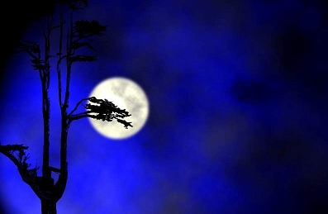
乡愁
余 光 中

Slide 2
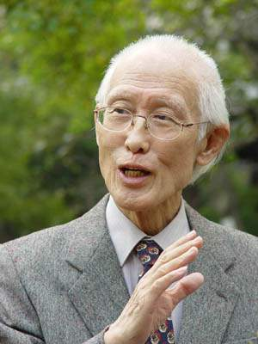

余光中(1928.10.21-2017.12.14)，出生于南京，祖籍福建永春。因母亲原籍为江苏武进，故也自称"江南人"。

Slide 3
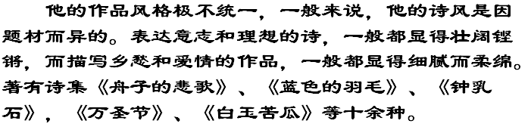

Slide 4
乡愁
余光中
小时候
乡愁/是一枚/小小的/邮票
我/在这头
母亲/在那头
长大后
乡愁/是一张/窄窄的/船票
我/在这头
新娘/在那头
后来啊
乡愁/是一方/矮矮的/坟墓
我/在外头
母亲/在里头
而现在
乡愁/是一湾/浅浅的/海峡
我/在这头
大陆/在那头
朗读

Slide 5
诗人写了几个人生阶段？又因什么而愁？
少年清愁
小时侯——-求学在外思念母亲
长大后——-新婚离别思念娇妻
后来 ——-生死隔绝哀思难抑
现在 ——-国土分裂忧思绵绵
家 愁
生离之愁
夫妻离愁
丧母哀愁
死别之愁
国 愁
思归浓愁

Slide 6
诗人是怎样把抽象的乡愁形象化的？
托物寄情
意象
邮票
船票
坟墓
海峡

Slide 7
本文表现怎样的主题?
这是一首抒情诗，借邮票、船票、坟墓、海峡把抽象的 乡愁具体化、实物化，变成具体可感 的 东西，表达了作者渴望与亲人团聚，渴望祖国早日统一结束分离之苦的 强烈愿望。

Slide 8
一、主题的深刻性
具有强烈的历史感、时代感、现实感
二、意象的独创性
邮票 船票 坟墓 海峡
三、形式美
寓变化于统一
①结构美
②音乐美
重章叠句
一唱三叹 反复吟咏
韵律优美 节奏感强

Slide 9

乡愁
乡愁F:\流浪歌伴奏-陈星.mp3

Slide 10
仿写练习
仿照余光中的《乡愁》试仿写一段诗
（以乡愁为主题）

Slide 11

懵懂时
乡愁是一件温暖的毛衣
穿的人在这头
织的人在那头
上学后
乡愁是一湾浅浅的小溪
我站在尽头
母亲在源头
成长中
乡愁是一首悠远的笛乐
他在那头吹
我在这头听
而现在
乡愁是一轮圆圆的明月
看的人在这头
望的人在那头
乡愁

